Slide 1
CAP I. ÎNTREPRINDEREA - COMPONENTĂ DE BAZĂ A UNUI SISTEM DE PRODUCŢIE
1.1 Scurtă prezentare a evoluţiei sistemelor de producţie
Tratarea sistemică a unei unităţi de producţie presupune determinarea interacţiunilor dintre diversele subsisteme şi structuri componente ale acesteia.
În general, prin sistem se înţelege un ansamblu de elemente aflate într-o relaţie de interdependenţa şi interacţiune reciprocă, formând un tot organizat şi funcţional.
Sistemele sunt caracterizate de trei elemente, şi anume:
a) obiective;
b) sarcini;
c) funcţii.

Slide 2
Obiectivul unui sistem este bine definit atunci când există un mijloc ce
poate fi utilizat pentru obţinerea rezultatelor dorite.
Sarcina sistemului derivă din obiectivul sistemului, în sensul că un anumit obiectiv poate fi atins prin realizarea mai multor sarcini.
Funcţia unui sistem este proprietatea acestuia de a transforma intrările în ieşiri şi defineşte modul cum se realizează sarcina.
1.2 Sistemul de producţie industrială
Sistemul de producţie este componenta principală a complexului economic naţional, contribuind la cristalizarea într-o structură unitară a tuturor celorlalte sisteme, care contribuie la desfăşurarea proceselor economice şi sociale.

Slide 3
Producţia este activitatea socială în care oamenii cu ajutorul mijloacelor de producţie, exploatează şi modifică elemente din natură în vederea realizării de bunuri materiale destinate necesităţilor de consum.
Comportamentul sistemului de producţie depinde esenţial de obiectivele acestuia, de structura şi de relaţiile sale cu mediul înconjurător şi de sistemul social în care evoluează.
Acest comportament este de trei tipuri:
comportament anticipativ;
comportament activ;
comportament pasiv.

Slide 4
Comportament anticipativ, există atunci când sistemul se adaptează la schimbările din mediul înconjurător înainte ca aceste schimbări să-şi manifeste efectele
Comportament activ, există atunci când sistemul, paralel cu adaptarea la influenţele exterioare, are la rândul său influenţe asupra mediului
Comportament pasiv, există atunci când sistemul se adaptează lent, în timp, la schimbările mediului
Structura unui sistem de producţie este formată dintr-un ansamblu de elemente care vor acţiona astfel încât să fie asigurată funcţiunea principală de producţie - transformarea materiei prime în produs finit

Slide 5
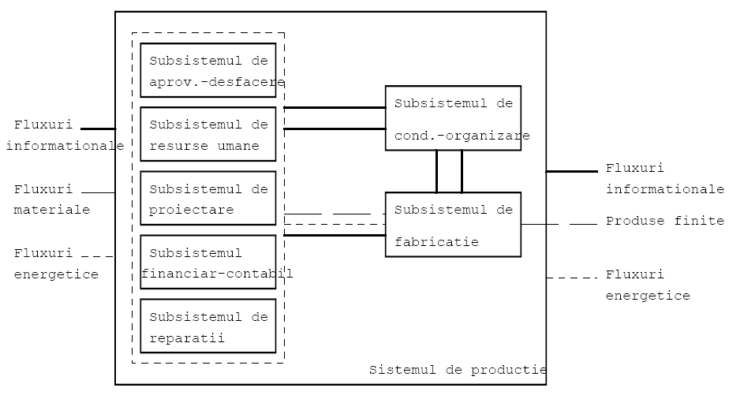
Fig. 1.1 Structura simplificată a unui sistem de producţie

Slide 6
✓ Observaţie:
Din fig.1.1 se poate constata că principala componentă a sistemului de producţie este subsistemul de fabricaţie, a cărui funcţionare este asigurată de celelalte subsisteme
1.2.1 Subsistemul de fabricaţie
Subsistemul de fabricaţie constituie locul de desfăşurare al unui proces parţial al producţiei de bunuri prin care se realizează configuraţia şi proprietăţile finale ale produsului.
Considerând subsistemul de fabricaţie ca fiind el însuşi un sistem, se poate evidenţia pentru acesta o structură minimă formată din patru variante de subsisteme de rang imediat inferior

Slide 7
Subsistemul efector are funcţia de a realiza modificarea proprietăţilor obiectului muncii prin combinarea nemijlocită a fluxurilor de materiale şi a celui de informaţie prin intermediul fluxurilor de energie. Acest sistem, denumit şi de prelucrare, are caracteristici specifice fiecărui proces tehnologic în parte şi constituie elementul determinant al sistemului de fabricaţie.
b) Subsistemul logistic realizează operaţii de transfer poziţional (transport) şi de
transfer în timp (depozitare). Importanţa deosebită a acestui subsistem rezidă
din faptul că 65-85% din durata totală a unui ciclu de fabricaţie se consumă cu
operaţii de tip logistic (manipulare, transport, depozitare).
c) Subsistemul de comandă realizează funcţia de transformare şi distribuţie a
fluxurilor informaţionale astfel încât prin realizarea unei interacţiuni coordonate
a tuturor subsistemelor să se îndeplinească funcţia generală a subsistemului.
d) Subsistemul de control are funcţia de a determina valorile realizate ale
parametrilor ce definesc calitatea pieselor, de a le compara cu valorile
prescrise, de a stabili abaterile şi de a comunica informaţiile rezultate,
sistemului de comandă.

Slide 8
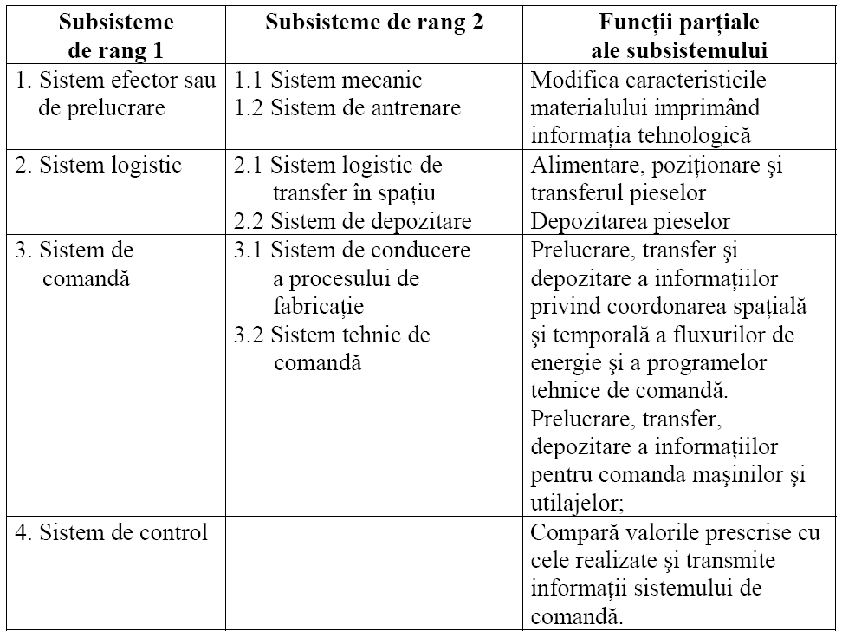
Structura detaliată a subsistemului de fabricaţie la nivelele ierarhice 1 şi 2
Tabelul 1.1

Slide 9
1.3 Întreprinderea de producţie - obiect al managementului producţiei
1.3.1 Abordarea conceptului de întreprindere de producţie (firmă)
În sens economic, o întreprindere (firmă) indiferent de mărime, forma de proprietate şi organizare - produce bunuri şi servicii destinate vânzării pe piaţă, scopul urmărit fiind obţinerea de profit
Întreprinderea este veriga organizatorică unde are loc fuziunea dintre factorii de producţie (resurse umane şi material-organizatorice) cu scopul de a produce şi desface bunuri economice în structura, cantitatea şi calitatea impusă de cererea de pe piaţa şi obţinerea de profit.

Slide 10
În cadrul oricărei economii, întreprinderea urmăreşte realizarea următoarelor obiective: economic; social
Obiectivul economic se concretizează în:
optimizarea permanentă a combinării factorilor de producţie utilizaţi în vederea obţinerii celor mai bune rezultate economice cu costuri cât mai reduse şi având în permanenţă în vedere situaţia pieţelor de aprovizionare şi desfacere;
distribuirea veniturilor obţinute din procesul de producţie.

Slide 11
Obiectivul social este determinat de faptul că activitatea oricărei întreprinderi se desfăşoară într-un context social dat.
Rolul social al întreprinderii se manifestă:
faţă de salariaţi, deoarece aceştia îşi consumă o mare parte din timpul lor în cadrul întreprinderii unde trebuie să existe condiţii favorabile atât din punct de vedere al muncii desfăşurate cât şi din punct de vedere al salarizării acestora. Prin măsurile întreprinse, managerii trebuie să creeze condiţii favorabile pentru promovarea atât a personalului cât şi a tehnologiei.
faţă de consumatori, pentru care întreprinderea industrială trebuie să producă cele mai bune produse şi servicii cerute de către aceştia; pentru aceasta, întreprinderea trebuie să furnizeze o informaţie cât mai completă şi obiectivă asupra produselor sale, prin politici de publicitate şi reclamă cât mai adecvate.

Slide 12
✓ Observaţie:
Obiectivul social este tot mai mult asociat întreprinderilor moderne.
Din acest punct de vedere o întreprindere trebuie să găsească un răspuns adecvat la următoarele probleme:
inflaţia,
managementul cu faţă umană,
protecţia mediului şi a consumatorilor
criza de energie

Slide 13
a) Inflaţia apare ca un fenomen de creştere a preţurilor sau ca o depreciere a puterii de cumpărare. Ca urmare a creşterii preţurilor apar modificări în comportamentul consumatorilor, aceştia reducându-şi drastic nevoile de consum faţă de anumite produse, boicotând în acest fel pieţele de desfacere ale anumitor producători. Apare astfel necesitatea adaptării producătorilor la noile condiţii de piaţă influenţate de fenomenul inflaţiei.
b) Managementul cu faţă umană presupune luarea în considerare nu numai a
factorilor organizaţionali ci şi a factorului uman; cu alte cuvinte managementul cu
faţă umană implică crearea unui echilibru între obiectivele de producţie şi
rentabilitate şi dorinţele salariaţilor.
c) Protecţia mediului este considerat a fi un element al obiectivului social al unei
întreprinderi cu repercusiuni atât pe plan juridic cât şi social.
Protecţia consumatorului este de asemenea un element important care trebuie
avut în vedere de fiecare întreprindere, astfel încât deciziile pe care le iau,să ţină
seama de dorinţele şi nevoile beneficiarilor ei.
d) Criza de energie provine din capacităţile reduse pe plan mondial de a acoperi
nevoile din ce în ce mai mari de diferite feluri de energie.

Slide 14
1.3.2 Tipologia întreprinderilor de producţie
1.3.3 Trăsăturile de bază ale unei întreprinderi de producţie
Prin obiectul său de activitate, o întreprindere are rolul de a-şi folosi cu eficienţa mijloacele de producţie pe care le deţine în condiţiile folosirii cât mai complete a capacităţilor de producţie, a unei calităţi ridicate a produselor şi a obţinerii de profit.
O întreprindere de producţie industrială se caracterizează prin trei trăsături de bază:
unitatea tehnico-productivă;
unitatea organizatorico-administrativă;
unitatea economico-socială.

Slide 15
I. Unitatea tehnico-productivă
...este determinată de faptul că întreprinderea de producţie industrială dispune de un complex de factori de producţie, în anumite raporturi cantitative şi calitative astfel încât să fie realizat în condiţii de eficientă obiectivul stabilit de către aceasta.
În cadrul acestei trăsături de bază se evidenţiază două aspecte principale:
omogenitatea procesului tehnologic în toate subunităţile de producţie de bază specializate în executarea anumitor produse sau componente ale acestora;
b) unitatea producţiei fabricate în întreprindere.

Slide 16
a) Omogenitatea procesului tehnologic
Pentru întreprinderile caracterizate prin omogenitatea procesului tehnologic, în cadrul subunităţilor sale de producţie de bază,
procesul tehnologic este asemănător,
utilizându-se maşini şi utilaje cu aceiaşi destinaţie tehnologică,
muncitorii au aceiaşi profesie şi grad de calificare,
modul de organizare al acestora este asemănător.
Acest aspect al trăsăturii tehnico-productive este cel mai des întâlnit în întreprinderi de turnătorie, ţesătorii, filaturi etc.

Slide 17
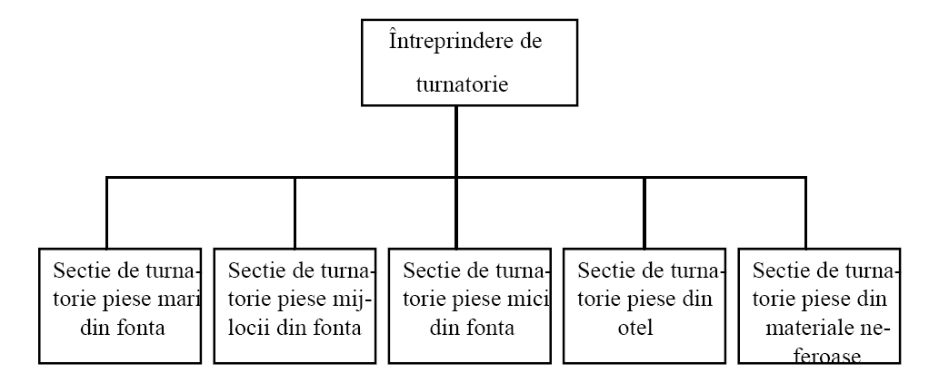
Fig.1.2 Schema unei întreprinderi de turnătorie caracterizată prin omogenitatea procesului tehnologic

Slide 18
b) Unitatea producției fabricate
În cadrul celui de-al doilea aspect al unităţii tehnico-productive, al unităţii producţiei fabricate, o întreprindere reuneşte subunităţi de producţie specializate în realizarea unui număr foarte mic de produse sau componente ale acestora.
Pentru aceasta, se reunesc procese neomogene în cadrul aceleiaşi subunităţi de producţie.
Din punctul de vedere al modului cum sunt reunite procesele tehnologice neomogene, pot exista trei variante de realizare a producţiei în subunităţile de producţie de bază.

Slide 19
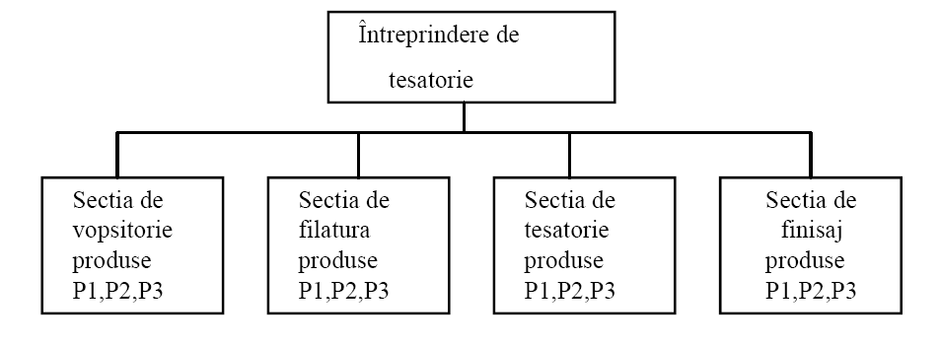
Prima variantă presupune crearea de subunităţi de producţie pentru realizarea în cadrul fiecărei subunităţi de producţie de bază a unei singure operaţii tehnologice pentru toate produsele care urmează sa fie prelucrate.
Fig.1.3 Schema secţiilor de producţie ale unei întreprinderi de ţesătorie organizate pe faze ale procesului tehnologic

Slide 20
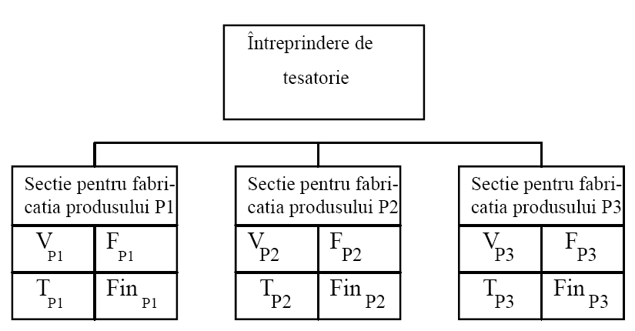
A doua variantă presupune ca toate subunităţile de bază ale întreprinderii conţin toate fazele procesului tehnologic necesare realizării unui singur fel de produs.
Fig.1.4 Schema unei întreprinderi de ţesătorie cu procese tehnologice neomogene ale cărei subunităţi de producţie sunt specializate în fabricaţia unui singur produs

Slide 21
A treia variantă presupune existenţa în întreprindere a două feluri de secţii de bază şi anume:
- secţii de bază în cadrul cărora se realizează o singură fază de proces tehnologic pentru toate produsele din cadrul întreprinderii;
- secţii de bază în cadrul cărora se realizează faze de proces tehnologic doar pentru un singur tip de produs.
✓ Observaţii:
În general, în categoria primului tip de secţii se desfăşoară stadii tehnologice pregătitoare, cum ar fi: vopsitoria şi filatura, iar în celelalte operaţii de prelucrare propriu-zisă, cum ar fi ţesătoria şi finisajul produselor.
Acest mod de organizare este prezentat doar cu titlu teoretic, în realitate întreprinderile de ţesătorie fiind alcătuite după schema din varianta întâi.

Slide 22
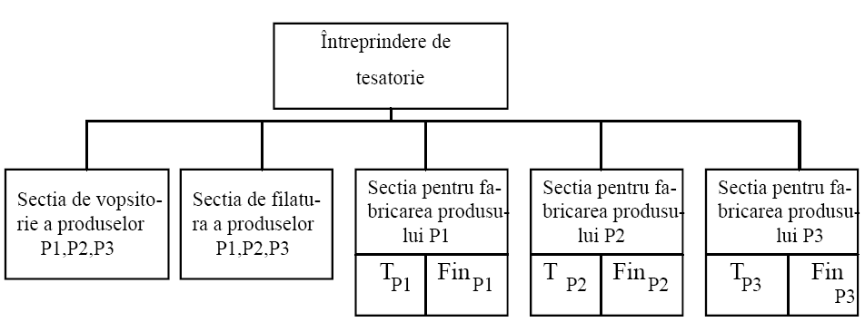
Fig.1.5 Schema secţiilor unei întreprinderi de ţesătorie organizate pe stadii ale procesului tehnologic sau specializate pe produs

Slide 23
V - operaţia tehnologică de vopsitorie;
F - operaţia tehnologică de filatură;
T - operaţia tehnologică de ţesătorie;
Fin - operaţia tehnologică de finisaj.
✓ Observaţie privind unitatea tehnico-productivă
Pe lângă cele prezentate anterior, unitatea tehnico-productivă mai înseamnă pentru o întreprindere de producţie industrială şi faptul că în cadrul acesteia există un ansamblu de secţii auxiliare şi de servire, formând împreună un sistem tehnico-productiv amplasat pe un teritoriu bine delimitat al întreprinderii.

Slide 24
II. Unitatea organizatorico-administrativă
...este dată de faptul că la înfiinţarea întreprinderii se stabileşte pentru aceasta un sediu, un obiect al activităţii, o denumire, un complex de mijloace de producţie, un personal şi o conducere proprie.
Prezenţa acestor elemente face ca întreprinderea să aibă din punct de vedere organizatorico-administrativ următoarele caracteristici:
a) poate decide asupra produselor sau serviciilor care pot fi oferite pe piaţă;
b) poate decide asupra activităţilor de management care vor fi utilizate;
c) poate decide asupra modului de utilizare a resurselor financiare şi a modului de împărţire a profitului.

Slide 25
III. Unitatea economico-socială
...este dată de faptul că întreprinderea este organizată şi funcţionează pe baza principiilor de rentabilitate şi de eficienţă economică.
Din acest motiv, o astfel de întreprindere se caracterizează din punct de vedere economico-social prin următoarele:
a) indiferent de forma de proprietate orice întreprindere are în dotare mijloace de producţie proprii;
b) funcţionează pe baza strategiei şi tacticii stabilite de conducerea acesteia în vederea realizării obiectivului propus;
c) poate fi desfiinţată, reorganizată sau poate să-şi modifice obiectul de activitate, denumirea sau sediul pe baza unor hotărâri ale organelor care au constituit-o;
d) îşi desfăşoară activitatea pe bază de autofinanţare;
e) trebuie să asigure cunoaştere temeinică a pieţelor de desfacere, în vederea realizării integrale a producţiei.

Slide 26
CAP II. ORGANIZAREA STRUCTURALĂ A SISTEMELOR DE PRODUCŢIE
2.1 Procesul de producţie: noţiune, tipologie, factori de influenţă
2.1.1 Noţiunea de proces de producţie
Orice unitate de producţie are ca obiectiv principal producerea de bunuri materiale şi servicii care se realizează prin desfăşurarea unor procese de producţie.
Conţinutul activităţii de producţie are un caracter complex şi cuprinde atât activităţi de fabricaţie propriu-zise cât şi activităţi de laborator, de cercetare şi asimilare în fabricaţie a noilor produse etc.
Fabricaţia este o activitate de producţie care transformă materiile prime în produse finite de un nivel calitativ cât mai ridicat şi cu costuri cât mai reduse.

Slide 27
Procesele de producţie sunt:
elementare;
b) complexe.
Procesele de producţie elementare sunt acele procese prin care produsul finit se obţine printr-o singură operaţie tehnologică.
Procesele de producţie complexe există atunci când asupra obiectelor muncii se execută mai multe operaţii tehnologice.
Procesele de muncă sunt acele procese prin care factorul uman acţionează asupra obiectelor muncii cu ajutorul unor mijloace de muncă.
Procesele naturale sunt acele procese în cadrul cărora obiectele muncii suferă transformări fizice şi chimice sub acţiunea unor factori naturali (industria alimentară – procese de fermentaţie, industria mobilei - procese de uscare a lemnului etc.)

Slide 28
2.1.2 Tipologia proceselor de producţie
Datorită marii diversităţi a proceselor de producţie acestea trebuie organizate în grupe de procese care au caracteristici comune în funcţie de anumite criterii de grupare.
Cele mai utilizate criterii de grupare a proceselor de producţie sunt:
a) după modul de participare la obţinerea produsului finit;
b) după gradul de continuitate;
c) după modul de obţinere a produsului finit;
d) după gradul de periodicitate;
e) după natura tehnologică.
a) După modul de participare la obținerea produsului finit
procese de producţie de bază;
procese de producţie auxiliare;
procese de producţie de servire;
procese de producţie anexă.

Slide 29
Procesele de producţie de bază transformă materiile prime şi materiale în produse finite care constituie obiectul activităţii de bază al întreprinderii: procese de prelucrare mecanică şi montaj în construcţii de maşini, ţesătorie în industria textilă etc.
Procesele de producţie de bază pot fi la rândul lor:
procese de bază pregătitoare;
procese de bază prelucrătoare;
procese de montaj-finisaj.

Slide 30
Procesele de bază pregătitoare pregătesc materiile prime şi materialele pentru prelucrarea propriu-zisă
– Exemple: procesele de turnare şi forjare în industria construcţiilor de maşini, procesele de vopsire şi filatura din industria textilă, procesele de croit în industria confecţiilor sau de încălţăminte.
Procesele de bază prelucrătore efectuează operaţii de prelucrare propriu-zisă a materiilor prime şi a materialelor în vederea transformării lor în produsele finite
– Exemple: procese de prelucrări mecanice în construcţii de maşini, procesele de ţesătorie în industria textilă, procesele de coasere în confecţii etc.
Procesele de bază de montaj-finisaj sunt acele procese care asigură obţinere formei finale a produsului înainte de livrarea la consumator.

Slide 31
Procesele de producţie auxiliare asigură obţinere unor produse sau lucrări care nu constituie obiectul activităţii de bază al întreprinderii, dar care asigura buna funcţionare a proceselor de producţie de bază
- Exemple: procesele de reparare a utilajelor şi echipamentelor, de obţinere a SDV-urilor necesare în procesele de producţie de bază, de obţinere a diferitelor feluri de energie etc.
Procesele de producţie de servire asigură obţinerea unor servicii care nu constituie obiectul activităţii de bază al întreprinderii, dar ajută la buna desfăşurare a proceselor de producţie de bază şi auxiliare-procesele de transport intern, de depozitare sau de transport a diferitelor feluri de energie pe cabluri sau conducte.

Slide 32
b) După gradul de continuitate
procese de producţie continue;
procese de producţie periodice.
Procesele de producţie continue se caracterizează prin aceea că asigură o transformare continuă a materiilor prime în produse finite în instalaţii de aparatură, pe tot parcursul fluxului de producţie parametrii tehnologici având aceleaşi valori.
Procesele de producţie periodice se caracterizează prin aceea că produsele sunt elaborate sub formă de şarje la distanţe de timp egale cu timpul necesar pentru elaborarea unei şarje.

Slide 33
c) După modul de obținere a produselor finite din materia primă
procese de producţie directe;
procese de producţie sintetice;
procese de producţie analitice.
Procesele de producţie directe se caracterizează prin aceea că produsul finit se obţine ca urmare a executării unor operaţii succesive asupra aceleiaşi materii prime – (Ex: procese de obţinere a produselor lactate, de obţinere a zahărului etc.)
Procesele de producţie sintetice conduc la obţinerea produsului finit după prelucrarea succesivă a mai multor materii prime – ( Ex: procese de producţie din construcţii de maşini, confecţii, industria alimentară etc.)
Procesele de producţie analitice conduc la obţinerea a mai multor produse finite în urma unor prelucrări succesive a unei singure materii prime – (Ex: procesele de producţie din petrochimie, rafinării etc.)

Slide 34
d) După gradul de periodicitate
procese de producţie ciclice;
procese de producţie neciclice.
Procesele de producţie ciclice au caracter repetitiv şi sunt specifice tipului de producţie de serie mare sau de masă. În cadrul acestor procese prelucrarea produselor se face pe loturi de fabricaţie sau sub formă de şarje.
Procesele de producţie neciclice se repetă la perioade mari de timp şi sunt specifice pentru tipul de producţie de serie mica sau unicate.

Slide 35
e) După natura tehnologică a operațiilor
procese chimice;
procese de schimbare a configuraţiei;
procese de asamblare;
procese de transport.
Procesele chimice se efectuează în instalaţii capsulate în cadrul cărora materiile prime se transformă în urma unor reacţii chimice sau termochimice – ( Ex: procese din industria aluminiului, a maselor plastice, a petrolului etc.)
Procesele de schimbare a configuraţiei au la bază operaţii de prelucrare mecanică a materiilor prime cu ajutorul unor maşini sau agregate tehnologice – (Ex: procese de strunjire, rectificare, frezare etc.)
Procesele de asamblare asigură sudura , lipirea sau montajul unor subansamble în vederea obţinerii produsului finit.
Procesele de transport asigură deplasarea materiilor şi materialelor de la un loc de muncă la altul în interiorul întreprinderii

Slide 36
2.1.3 Factorii care influenţează asupra modului de
organizare a proceselor de producţie
Modul de organizare a procesului de producţie este influenţat de o serie de factori, dintre care cei mai importanţi sunt:
a) felul materiilor prime folosite;
b) caracterul produsului finit;
c) felul procesului tehnologic utilizat;
d) volumul producţiei fabricate etc.

Slide 37
a) Felul materiilor prime folosite
…determină gruparea proceselor de producţie în două mari grupe:
Grupa proceselor de producţie extractive, care se caracterizează prin aceea că factorul uman cu ajutorul mijloacelor de muncă acţionează în vederea extragerii din natură a unor minereuri, ţiţei, cărbune, lemn etc. fapt ce contribuie la adăugarea de valoare şi valoare de întrebuinţare transformându-le în materii prime.
Grupa proceselor de producţie prelucrătoare, care au ca obiect prelucrarea materiilor prime extractive şi a celor din agricultură.

Slide 38
✓ Observaţie:
În funcţie de felul materiilor prime utilizate există diferenţieri foarte mari din punctul de vedere al organizării proceselor de producţie atât a celor de bază cât şi a celor auxiliare sau de servire.
Exemple:
1) În cadrul întreprinderilor care utilizează materii prime în cantităţi sau greutăţi mari se ridică probleme speciale legate de modul de organizare a transportului sau depozitării acestora. În funcţie de felul materiilor prime utilizate transportul va fi rutier sau pe calea ferată, iar volumul depozitelor se va determina în mod corespunzător.
2) În întreprinderile la care din procesul de producţie rezultă cantităţi mari de deşeuri se vor crea condiţii corespunzătoare de valorificare a acestora fie în interiorul întreprinderii, fie vor fi livrate altor întreprinderi în scopul reciclării acestora.
3) În ramurile industriale în care rezultă cantităţi mari de noxe, se vor crea condiţii de captare a acestora şi de condiţionare continuă a aerului.
4) În întreprinderile care utilizează materii prime corozive se vor utiliza instalaţii de prelucrare din materiale rezistente la coroziune, după cum în întreprinderile care folosesc materiale perisabile se vor crea condiţii de păstrare a calităţii acestora.

Slide 39
b) Felul produsului finit
…prin particularităţile de ordin constructiv sau prin forma şi proprietăţile sale determină o anumită organizare a procesului de producţie. Produsele finite pot fi grupate în două mari grupe:
Produse omogene, care au caracteristici identice în toată masa produsului și care pot fi fluide cu livrare continuă în cadrul unor reţele de conducte, sau cu livrare discontinuă - livrare în butelii sau ambalate sub formă de pudră în cutii sau saci; produsele omogene pot fi şi sub formă solidă cu una, două sau trei dimensiuni şi în acest caz livrarea lor se face sub formă solidă.
Produse eterogene, cu proprietăţi diferite în masa produsului - sunt de uz curent sau de uz excepţional.

Slide 40
✓ Observaţii:
Gradul de complexitate a produsului finit precum şi dimensiunile acestuia determină un anumit mod de organizare a procesului de producţie sau altul.
Astfel, în funcţie de aceste proprietăţi se va face o aprovizionare cu materii prime şi materiale în cantităţi mai mari sau mai mici, procesul tehnologic este mai simplu sau mai complex, utilajele sunt mai complexe sau forţa de muncă are o calificare mai mare sau mai redusă.

Slide 41
c) Felul procesului tehnologic utilizat
...determină un anumit fel de operaţii tehnologice , executate într-o anumită succesiune, anumite utilaje şi forţa de muncă de un anumit nivel de calificare.
✓ Observaţii:
Deoarece un anumit produs poate fi realizat prin două sau mai multe variante de proces tehnologic, se pune problema alegerii acelei variante de proces tehnologic, care să conducă la obţinerea unor produse de calitate superioară şi cu cheltuieli cât mai reduse.
În mod similar se pune problema influenţării procesului de producţie şi de către ceilalţi factori de influenţă ai acestuia.

Slide 42
2.2 Structura organizatorică a unei întreprinderi de producţie
Una dintre cele mai importante funcţiuni ale managementului unei întreprinderi de producţie este funcţiunea de organizare. Aceasta se caracterizează printr-un ansamblu de acţiuni care vizează toate domeniile de activitate ale întreprinderii, precum şi relaţiile de interdependenţă dintre acestea.
Funcţiunea de organizare de ansamblu a întreprinderii se desfăşoară la nivelul ei cel mai superior şi se materializează în structuri organizatorice, prin care se combină, ordonează şi actualizează componentele umane, materiale şi financiare ale acesteia.
Definiție:
Structura organizatorică reprezintă ansamblul persoanelor, subdiviziunilor organizatorice şi al relaţiilor dintre acestea orientate spre realizarea obiectivelor prestabilite ale întreprinderii.

Slide 43
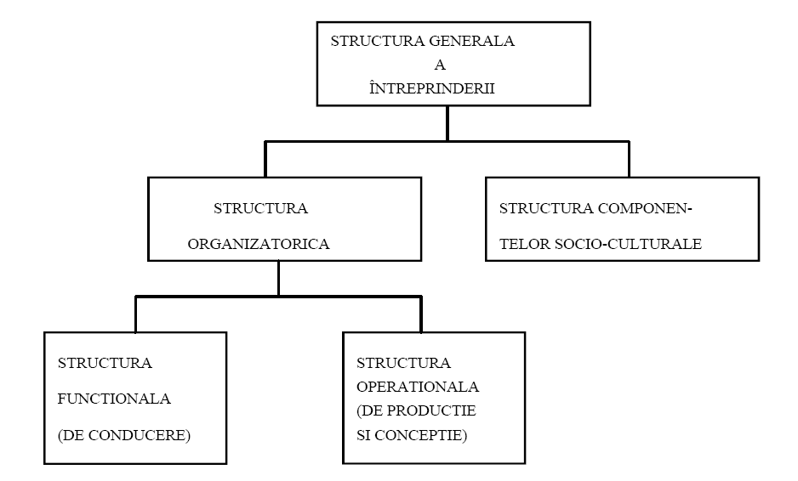
✓ Observaţii:
Structura organizatorică este componenta principală a structurii generale a întreprinderii. Locul ei în cadrul structurii generale este prezentat în fig.2.1
Fig.2.1 Structura generală a unei întreprinderii de producţie industrială

Slide 44
✓ Observaţii:
Structura funcţională reprezintă ansamblul cadrelor de conducere şi al compartimentelor (tehnice, economice şi administrative), modul de constituire şi grupare al acestora, precum şi relaţiile dintre ele necesare desfăşurării corespunzătoare a procesului managerial şi de execuţie.
Structura de producţie şi concepţie, din punct de vedere organizatoric, reflectă locul de desfăşurare a activităţii de producţie, de control tehnic de calitate şi de cercetare în cadrul unor verigi organizatorice bine delimitate.

Slide 45
2.2.1 Structura de producţie şi concepţie; noţiune, verigi
structurale de bază
Structura de producţie şi concepţie a unei întreprinderi de producţie industriala se referă la numărul şi componenta unităţilor de producţie, de control şi cercetare, mărimea şi amplasarea lor pe teritoriul întreprinderii, modul de organizare internă a acestora şi legăturile funcţionale care se stabilesc între ele în cadrul procesului de producţie şi cercetare.
Structura de producţie şi concepţie este formată dintr-un număr stabilit de verigi organizatorice de producţie dintre care cele mai des întâlnite sunt următoarele:

Slide 46
1. secţii de producţie, montaj sau "service";
2. ateliere de producţie, montaj, proiectare;
3. laboratoare de control şi cercetare;
4. sectoare de producţie;
5. locuri de muncă.
1. Secţia de producţie este o verigă de producţie, distinctă din punct de vedere administrativ, în cadrul căreia se execută un produs, o parte a acestuia sau o fază de proces tehnologic. Constituirea unei secţii de producţie îşi propune organizarea şi coordonarea unitară a activităţilor corelate din punct de vedere tehnologic.
În funcţie de felul proceselor tehnologice care se desfăşoară în cadrul secţiilor de producţie există:
a. secţii de bază;
b. secţii auxiliare;
c. secţii de servire;
d. secţii anexă.

Slide 47
a. Secţiile de bază sunt acele verigi de producţie în cadrul cărora se execută procese de producţie care au drept scop transformarea diferitelor materii prime şi materiale în produse finite ce se constituie în obiecte ale activităţii de bază al întreprinderii, cum ar fi procese de prelucrări mecanice şi montaj în industria construcţiilor de maşini, procese de filatură şi ţesătoriile în întreprinderile textile etc.
Secţiile de producţie de bază ale unei întreprinderi de producţie industrială se pot grupa în mai multe categorii de secţii în funcţie de principiul care a stat la baza organizării secţiei:
a1. secţii de bază organizate după principiul tehnologic;
a2. secţii de bază organizate după principiul pe obiect;
a3. secţii de bază organizate după principiul mixt.

Slide 48
a1. Secţiile de bază organizate după principiul tehnologic presupun amplasarea utilajelor şi a locurilor de muncă astfel încât să asigure executarea unui stadiu sau a unei faze de proces tehnologic.
Ex: Conform acestui principiu există secţii de producţie de turnătorie, forja, prelucrări mecanice sau de montaj în industria construcţiilor de maşini, de filatură şi ţesătorie în industria textilă etc.
Secţiile de bază organizate după principiul tehnologic, în funcţie de operaţiile tehnologice care se execută în cadrul acestora se grupează în:
a11. secţii de bază pregătitoare;
a12. secţii de bază prelucrătoare;
a13. secţii de bază de montaj - finisaj.

Slide 49
a11. Secţiile de bază pregătitoare sunt acele secţii în care se execută faze pregătitoare ale procesului tehnologic cum sunt: turnare şi forjare de piese în construcţii de maşini, filatura în industria textilă, croire în industria de confecţii etc.
a12. Secţiile de bază prelucrătoare sunt acele secţii în cadrul cărora are loc transformarea propriu-zisa a materiilor şi materialelor în produse care constituie obiectivul de bază al întreprinderii. Aceste secţii sunt cele de prelucrări mecanice în construcţii de maşini, cele de ţesătorie în industria textilă sau cele de confecţionat din industria confecţiilor.
a13. Secţiile de bază de montaj - finisaj cuprind procese de producţie în cadrul cărora are loc asamblarea diferitelor produse din ansamblele şi subansamblele componente sau de finisare a produsului finit, cum ar fi secţiile de montaj şi probe tehnologice din construcţii de maşini şi secţiile de imprimare sau apretare din industria textilă.

Slide 50
a2. Secţiile de bază organizate după principiul pe obiect sunt astfel organizate încât să asigure transformarea completă a materiilor şi materialelor în produs finit sau componente ale acestuia. Astfel în cadrul acestor secţii sunt reunite un ansamblu de operaţii tehnologice care vor prelucra produsul de la stadiul de materie primă la stadiul de produs finit.
Exemple de astfel de secţii pot fi secţiile de pompe şi compresoare din construcţii de maşini sau secţia pentru confecţii femei sau bărbaţi din industria de confecţii.
a3. Secţiile de bază organizate după principiul mixt presupune acel mod de organizare în cadrul căruia anumite secţii (de regulă cele pregătitoare) sunt organizate după principiul tehnologic, iar alte secţii după principiul pe obiect (secţiile de prelucrări mecanice).

Slide 51
b. Secţiile auxiliare sunt verigi de producţie în cadrul cărora se execută produse sau lucrări care nu constituie obiectul activităţii de bază al întreprinderii, dar care sunt absolut obligatorii pentru buna desfăşurare a proceselor de producţie de bază.
Ex: Secţiile auxiliare cele mai des întâlnite în cadrul întreprinderilor industriale sunt secţia energetică (centralele producătoare de diferite feluri de energie - energie electrică, abur, aer comprimat etc.), secţia de SDV-uri, secţia de reparaţii etc.
c. Secţiile de servire sunt acele verigi structurale în cadrul cărora se execută activităţi de producţie ce se constituie ca servicii atât pentru secţiile de bază, cât şi pentru secţiile auxiliare.
Ex: Secţia reţele energetice (pentru transportul diferitelor tipuri de energie către diferiţii consumatori din cadrul întreprinderii industriale), secţia depozite şi secţia transport intern.

Slide 52
d. Secţiile anexă sunt verigile organizatorice destinate valorificării deşeurilor în acele întreprinderi în care rezultă o cantitate mare de materiale refolosibile. Se constituie ca secţii anexă ale întreprinderii şi standurile de prezentare a produselor din expoziţii şi târguri sau magazinele proprii de desfacere.
2. Atelierul de producţie este o verigă organizatorică care îşi poate desfăşura activitatea ca subunitate de producţie a unei secţii de producţie (atelierul de producţie este o verigă structurală delimitată teritorial, în cadrul căruia se execută fie acelaşi proces tehnologic, fie acelaşi produs sau componentă a unui produs), sau în mod independent şi atunci se deosebeşte de secţia de producţie doar prin volumul de activitate care se desfăşoară în cadrul acestuia (atelierul este o verigă structurală delimitată din punct de vedere administrativ, cu aceleaşi caracteristici din punct de vedere al procesului de producţie ca şi în primul caz).

Slide 53
✓ Observaţie:
Activităţile de producţie care pot să aibă loc în cadrul unui atelier pot fi activităţi de producţie,montaj, service etc.
2*. Atelierul de proiectare este veriga structurală a cărei activitate este orientată în executarea acelor lucrări de proiectare de dimensiuni mai reduse şi care nu au fost executate de institutele de specialitate.
3. Laboratorul de control şi cercetare este veriga organizatorică în cadrul căreia se execută diferite analize şi măsurători a calităţii produselor şi a materiilor şi materialelor.

Slide 54
4. Sectoarele de producţie sunt subunităţi ale atelierului, delimitate teritorial unde se execută o anumită fază de proces tehnologic sau anumite componente ale unui produs.
5. Locurile de muncă sunt verigile organizatorice de bază ale întreprinderii industriale.
✓ ObservaţiI:
Locurile de muncă ocupă o anumită suprafaţă de producţie dotată cu utilaj şi echipament tehnologic corespunzător destinat executării unor operaţii tehnologice sau servicii productive.
Locurile de muncă pot fi specializate în realizarea unei operaţii, sau universale, când execută o varietate mare de operaţii

Slide 55
2.2.2 Tipuri de structuri de producţie şi concepţie
În funcţie de particularităţile fiecărei întreprinderi industriale, acesteia îi corespunde un anumit tip de structură de producţie şi concepţie. Activitatea de proiectare şi organizare a întreprinderilor industriale evidenţiază trei tipuri de structuri:
structura de producţie şi concepţie de tip tehnologic;
b) structura de producţie şi concepţie de tip pe obiect;
c) structura de producţie şi concepţie de tip mixt.

Slide 56
a. Structura de producţie şi concepţie de tip tehnologic
Caracteristici:
organizarea secţiilor de bază se face după principiul tehnologic, denumirea secţiilor de bază fiind dată de procesul tehnologic care se execută în cadrul acestora (turnătorie, forjă, filatură, ţesătorie etc.).
în cadrul secţiilor de producţie există locuri de muncă universale a căror funcţionare este asigurată de forţa de muncă de înaltă calificare;
amplasarea acestor locuri de muncă se face după principiul grupelor omogene de maşini.

Slide 57
Avantaje:
permite realizarea unei varietăţi mari de produse;
are loc o încărcare completă a locurilor de muncă;
are un grad mare de flexibilitate, datorat caracterului universal al locurilor de muncă;
acest tip de structură este caracteristic tipului de serie mică sau individuală.

Slide 58
Dezavantaje:
datorită faptului că fiecare fază de proces tehnologic se realizează în secţii diferite, transportul intern în întreprindere este foarte ridicat;
deoarece locurile de muncă trebuie să se adapteze la fabricaţia unei varietăţi mari de produse, timpul pentru reglare al acestora este uneori foarte mare ducând la creşterea timpilor de întreruperi în funcţionarea utilajului;
micşorează răspunderea pentru obţinerea unei calităţi ridicate, datorită faptului că produsele se prelucrează în mai multe secţii de producţie;
produsele au un ciclu lung de fabricaţie şi deci există stocuri mari de producţie neterminată, care vor influenţa negativ costul produselor şi viteza de rotaţie a mijloacelor circulante.

Slide 59
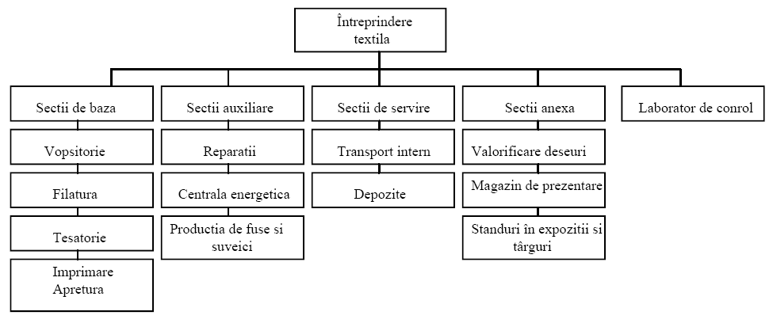
Fig.2.2 Structura de producţie şi concepţie de tip tehnologic a unei întreprinderi textile

Slide 60
b. Structura de producţie şi concepţie de tip pe obiect
Caracteristici:
organizarea secţiilor de producţie este realizată după principiul obiectului de fabricaţie;
în fiecare secţie se fabrică un singur produs sau componente ale acestuia, iar secţiile poartă denumirea produsului pe care-l fabrică;
locurile de muncă sunt specializate în realizarea unei singure operaţii sau a unui număr foarte mic de operaţii;
amplasarea locurilor de muncă se face sub formă de linii tehnologice specializate în fabricaţia unui produs sau a unor componente ale acestuia;
acest tip de structură este specific tipului de producţie de serie mare sau de masă.

Slide 61
Avantaje:
asigură organizarea liniilor de producţie în flux cu eficienţa ridicată;
permite o creştere a specializării în producţie;
reduce volumul de transport intern;
reduce durata ciclului de fabricaţie şi a costurilor de producţie;
determină o reducere substanţială a stocurilor de producţie neterminată.
Dezavantaje:
este tipul de structură de producţie cu o flexibilitate foarte redusă la schimbările sortimentale;
nu poate fi folosită în mod eficient decât pentru tipul de serie mare sau de masă.

Slide 62
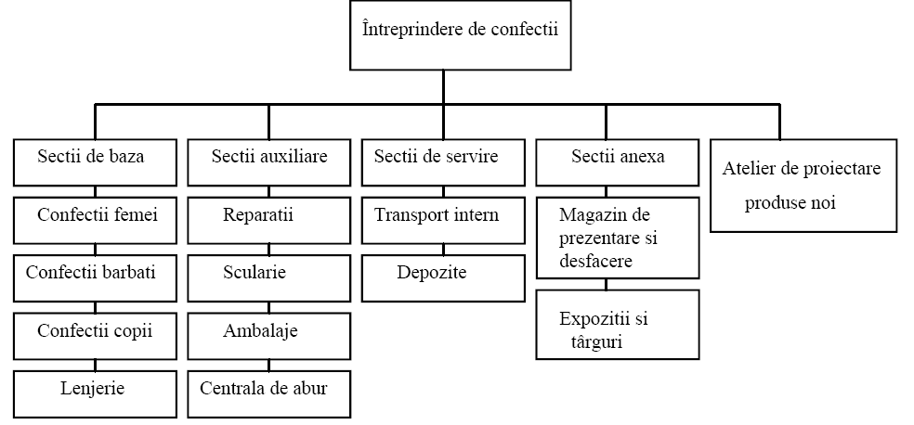
Fig. 2.3 Structura de producţie şi concepţie pe obiect a unei întreprinderi de confecţii

Slide 63
c. Structura de producţie şi concepţie de tip mixt
Caracteristici:
organizarea secţiilor de producţie se face după principiul mixt, o parte a secţiilor de producţie organizându-se după principiul tehnologic (cele pregătitoare), iar celelalte după principiul pe obiect;
acest tip de structură este specific tipului de serie mică şi mijlocie;
acest tip de structura îmbină avantajele celorlalte două tipuri şi le elimină dezavantajele.

Slide 64
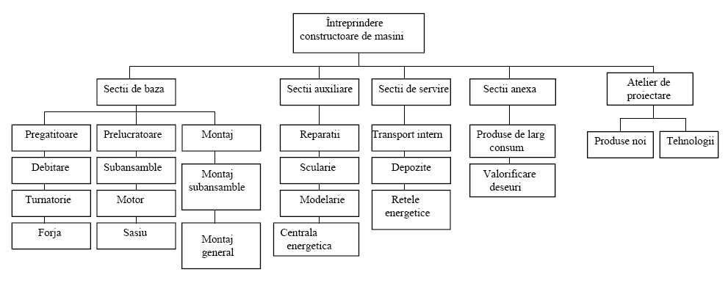
Fig. 2.4 Structura de producţie şi concepţie de tip mixt
a unei întreprinderi constructoare de maşini

